Slide 1
РАДИАЦИОННАЯ И ТЕРМИЧЕСКАЯ СТОЙКОСТЬ КРЕМНИЕВЫХ ФОТОВОЛЬТАИЧЕСКИХ СТРУКТУР, ОБРАБОТАННЫХ КОМПРЕССИОННЫМИ ПЛАЗМЕННЫМИ ПОТОКАМИ
1

Slide 2
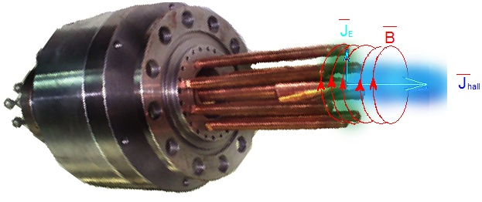
2
фкс
КПП
1 см
1 см
Ом*cм
12 см
400 мкм
H₂
Удельное
сопротивление
0.3 Ом*cм
4.5 Ом*cм
10 Ом*cм
12 Ом*cм
He
воздух
0.1 торр
N₂
3 торр

Slide 3
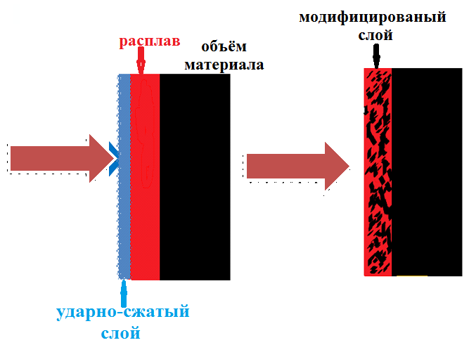
3
фкс
Компрессионные плазменные потоки
Плазмообразующий газ | азот, водород, гелий
Средняя кинетическая энергия ионов плазмы | 100 эВ
Температура плазмы | 2-3 эВ
Время существования плазмы | ~ 100 мкс
Плотность энергии плазмы | 5 – 30 Дж/см²
Плотность мощности плазмы | 0.5 – 3 ГВт/м²

Slide 4
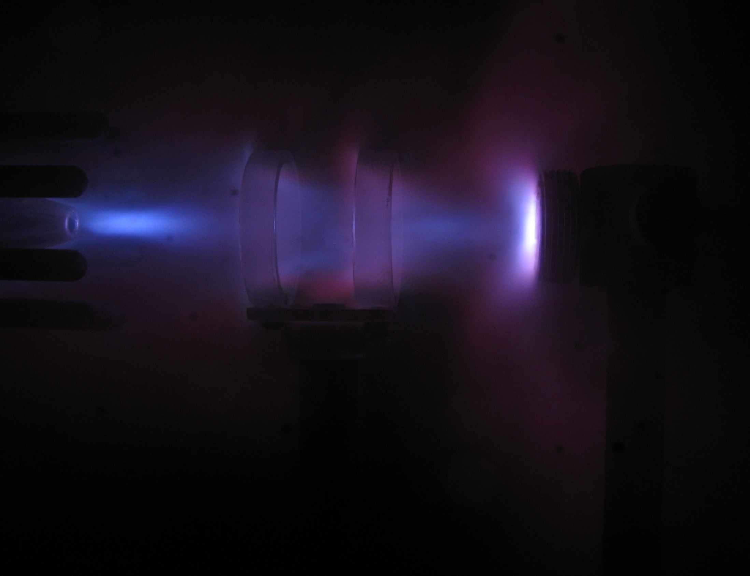

Slide 5
5
фкс
Радиационная стойкость
e
2 МэВ
Доза, м⁻² | Результат
2.5·10¹⁶ | Фотоэдс практически не изменяется
(2.5 – 2.75)·10¹⁷ | Фотоэдс уменьшается в 1.5-1.7 раза

Slide 6
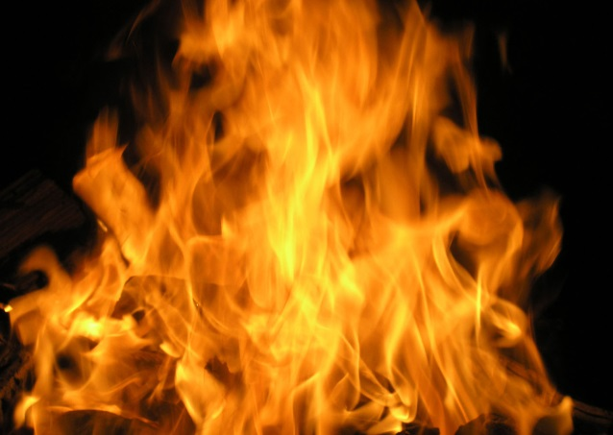
6
фкс
Термическая стойкость
При отжиге на воздухе в течение
30 минут образец выдерживает
Температуру 1000 ^{о}С
!
!
При отжиге на воздухе в течение
3 часов образец выдерживает
Температуру 600 ^{о}С

Slide 7
7
фкс
Выводы
При воздействии КПП на монокристаллический р-кремний в последнем возникает фотовольтаический эффект с напряжением холостого хода до 430 мВ
Данный эффект является радиационно-стойким вплоть до доз облучения электронами (2 Мэв) до (2.5 – 2.75)·10¹⁷
Данный эффект является термически устойчивым в атмосфере воздуха вплоть до температур 1000 ^{о}С

Slide 8
фкс
Спасибо за внимание!!!

